Slide 1
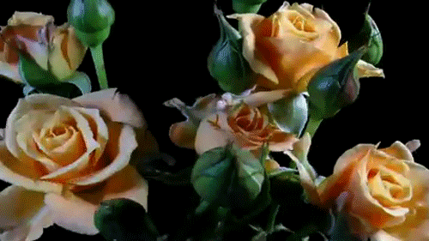
মাল্টিমিডিয়া ক্লাশে সকলকে শুভেচ্ছা

Slide 2
শিক্ষক পরিচিতি
ধীমান কুমার বিশ্বাস
সিনিয়র শিক্ষক
ফলিয়া সহদেব মাধ্যমিক বিদ্যালয়
শৈলকুপা, ঝিনাইদহ

Slide 3
পাঠ পরিচিতি
শ্রেণিঃ ৮ম
বিষয়: হিন্দুধর্ম ও নৈতিক শিক্ষা
অধ্যায়: দ্বিতীয়
সময়: ৫০ মিনিট

Slide 4
শিখনফল
এই পাঠ শেষে শিক্ষার্থীরা---
গীতা কি তা বলতে পারবে।
কৌরব, পাণ্ডবদের সনাক্ত করতে পারবে।
অর্জুনের যুদ্ধ না করার কারণ ব্যাখ্যা করতে পারবে।
কুরুক্ষেত্র যুদ্ধের ফলাফল বিশ্লেষণ করতে পারবে।

Slide 5
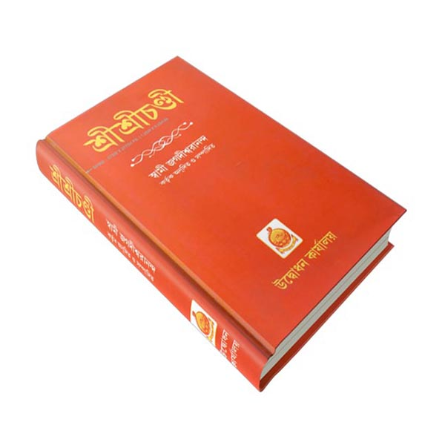
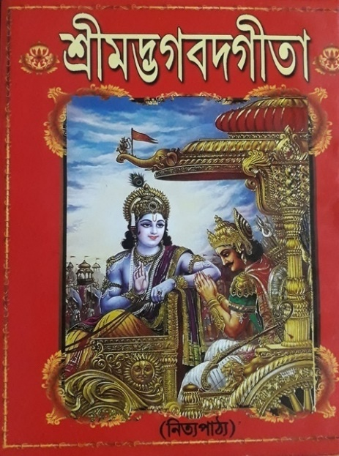
নিচের বইগুলো লক্ষ্য কর-

Slide 6
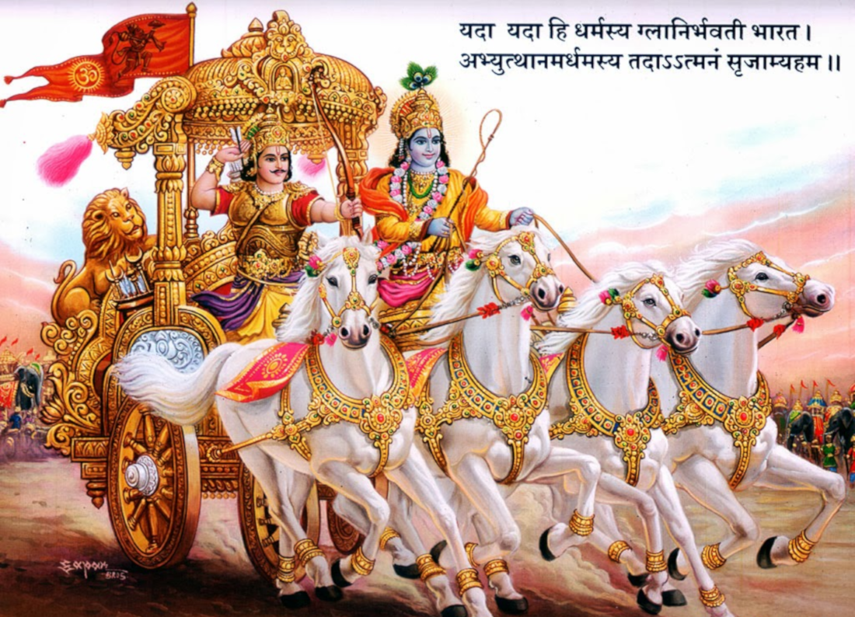

Slide 7
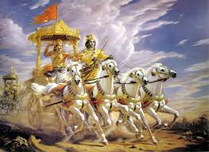
কুরুক্ষেত্র নামক স্থানে যুদ্ধ শুরু হয়েছে।

Slide 8
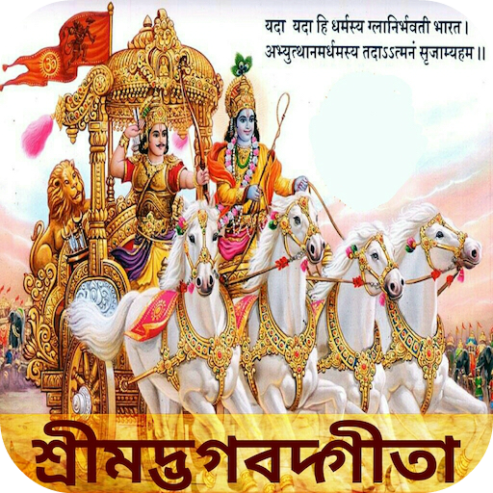

Slide 9
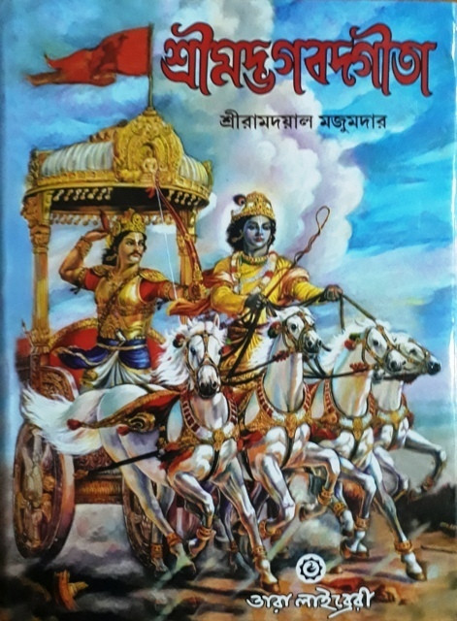

Slide 10
আজকের পাঠ
শ্রীমদ্‌ভগবদ্‌গীতা

Slide 11
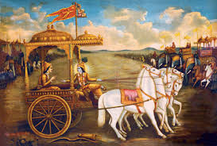
ছবিতে কি দেখতে পারছ-
অর্জুন যুদ্ধ করবেন না

Slide 12
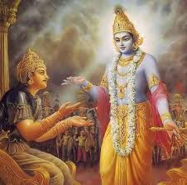
শ্রীমদ্ভগবদ্‌গীতা
শ্রীকৃষ্ণের মুখনিঃসৃত বাণী

Slide 13
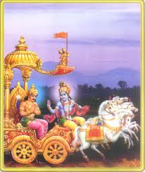
শ্রীকৃষ্ণ অর্জুনকে যুদ্ধ করার জন্য উপদেশ দিচ্ছেন-

Slide 14
জোড়ায় কাজ
শ্রীকৃষ্ণ যুদ্ধের জন্য অর্জুনকে কি উপদেশ দিয়েছিলেন।

Slide 15
দলীয় কাজ
শ্রীমদ্‌ভগবদ্‌গীতার শিক্ষা ১০ টি বাক্যে লেখ।

Slide 16
বাড়ির কাজ
ব্যক্তি ও সমাজ জীবনে শ্রীমদ্‌ভগবদ্‌গীতার শিক্ষার প্রভাব লিখে আনবে।

Slide 17
মূল্যায়ন
* গীতাকে সপ্তশতী বলা হয় কেন?
* গীতায় কতটি পর্ব আছে?
* ধৃতরাষ্ট্রের কয়জন ছেলে?
* অর্জুনের রথের সারথি কে ছিলেন?
* তৃতীয় পান্ডব কে? শ্রীকৃষ্ণ কোথাকার রাজা ছিলেন ?

Slide 18
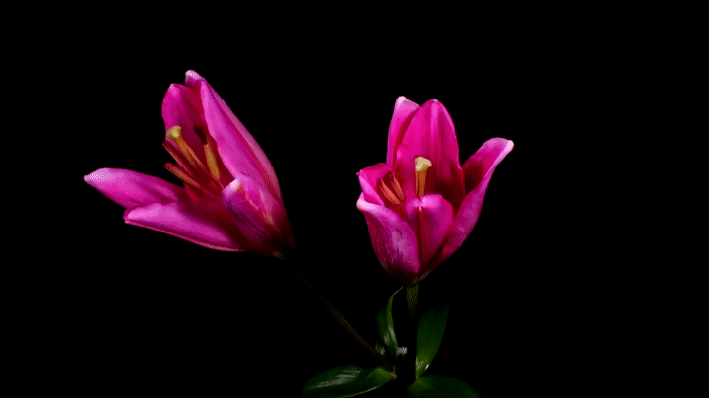
ধন্যবাদ

